Slide 1

DISTRI-BAGUETTE

Slide 2
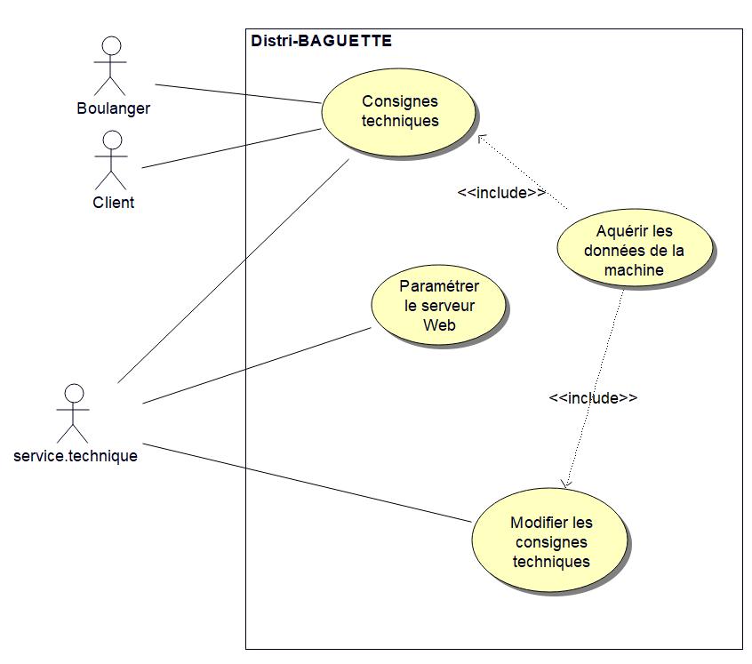
ANALYSE DU BESOIN
,

Slide 3
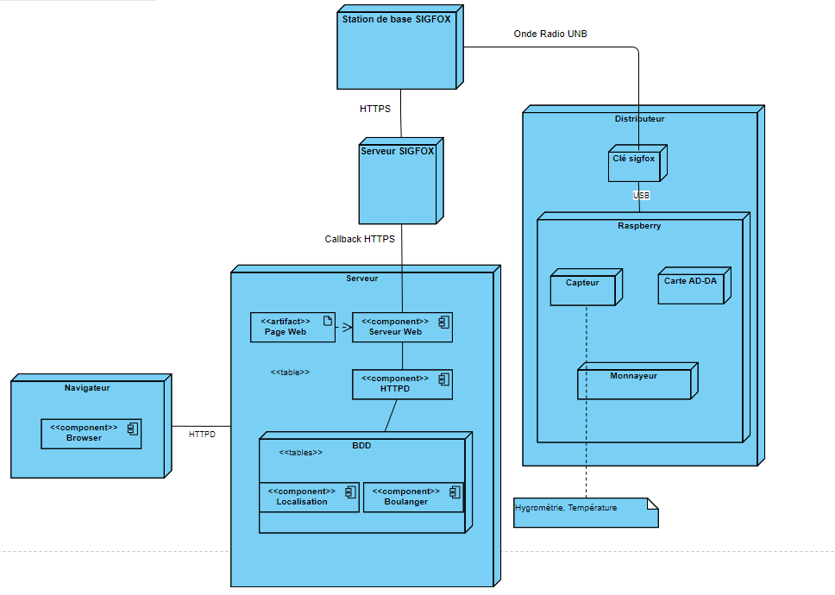
CAHIER DES CHARGES

Slide 4
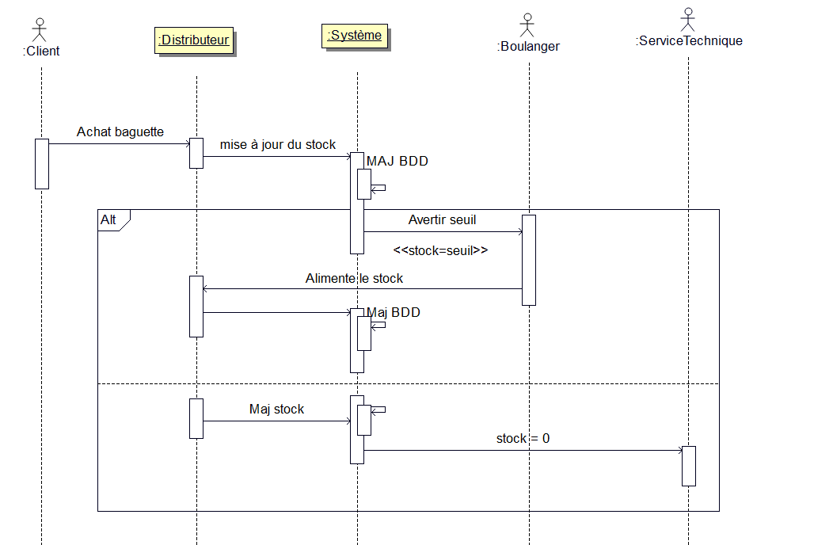
CAHIER DES CHARGES

Slide 5
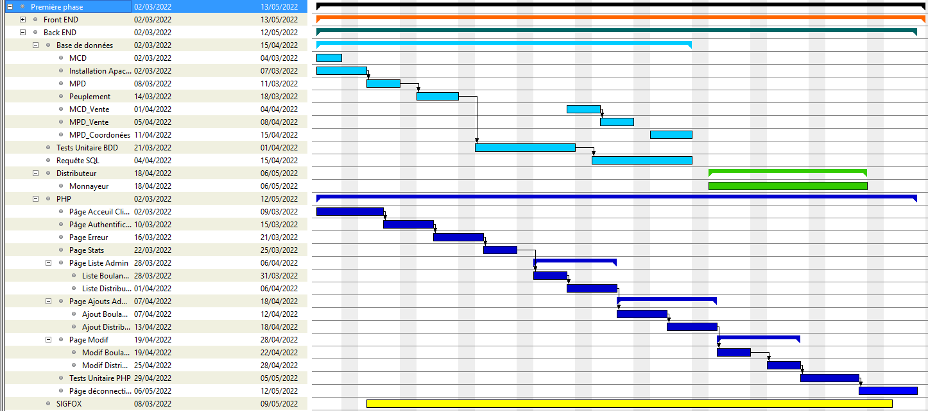
GANTT

Slide 6
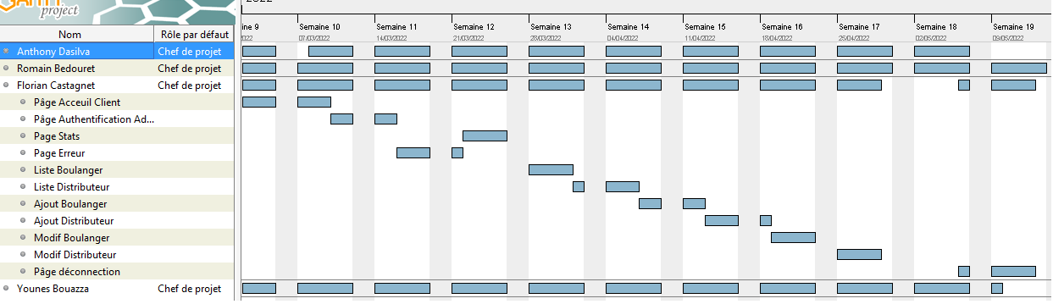
GANTT RESSOURCE

Slide 7

GITHUB

Slide 8
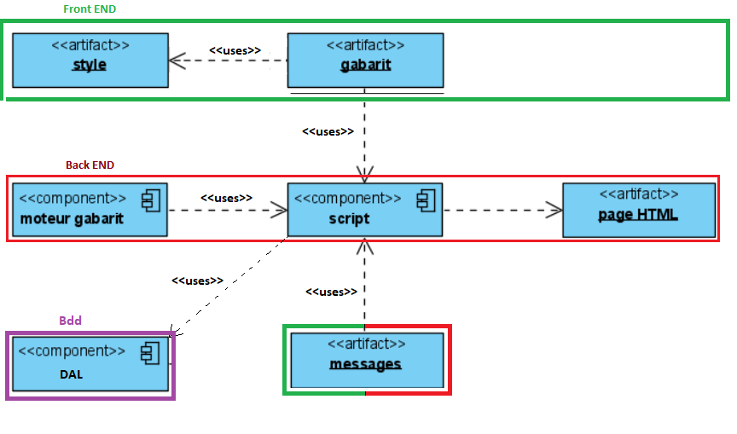
Réponse aux besoin
Artifact = Produit développé par le logiciel
Component = Indique un element logiciel

Slide 9
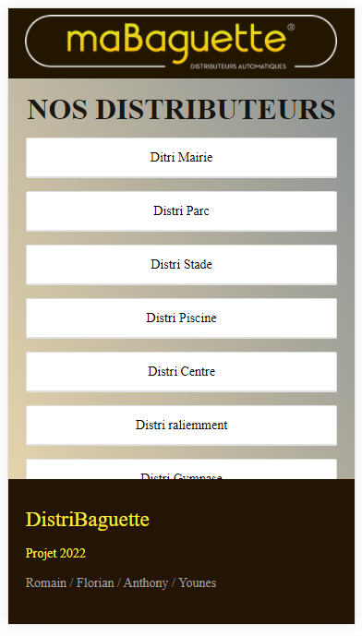
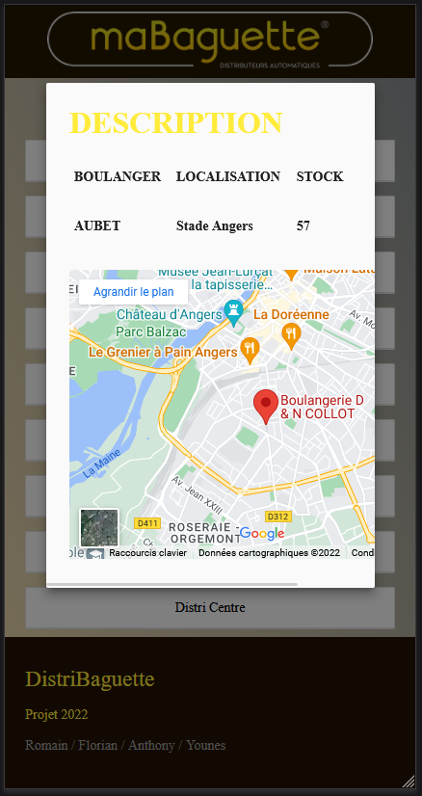
Réponse aux besoins

Slide 10
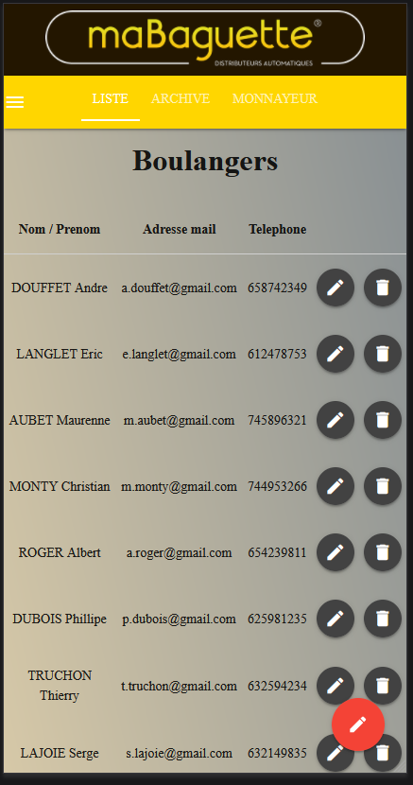
Réponse aux besoins

